Slide 1
UML基础Ⅰ：用例图、类图、状态图、顺序图、协作图、部署图 UML Basics I: Use Case Diagram, Class Diagram, State Diagram, Sequence Diagram, Collaboration Diagram, Deployment Diagram
主讲：陈鹏宇 时间：2026/4/7

Slide 2



01
课程回顾与UML核心图概览
02
用例图
03
类图
目 录
04
状态图
CONTENTS
05
顺序图与协作图
06
部署图

Slide 3
第01章课程回顾与UML核心图概览^{[1]}
Course Review and Overview of Core UML Diagrams

Slide 4
课程定位
UML（统一建模语言） 是面向对象软件工程的标准建模语言
本课程重点：掌握UML核心图的绘制方法与实际应用
学习目标：能够用UML表达系统结构、行为与交互

Slide 5
UML中的14种图 ^{[2]}
静态模型 (系统结构)
UML2.5-图
Diagrams
动态模型 (系统行为)
类图
Class Diagrams
顺序图
Sequence Diagrams
对象图
Object Diagrams
通信图
Communication Diagrams
构件图
Component Diagrams
时间图
Timing Diagrams
部署图
Deployment Diagrams
交互纵览图
Interaction Overview Diagrams
包图
Package Diagrams
活动图
Activity Diagrams
组合结构图
Composite Structure Diagrams
状态机图
State Machine Diagrams
外廓图
Profile Diagrams
用例图
Use Case Diagrams

Slide 6
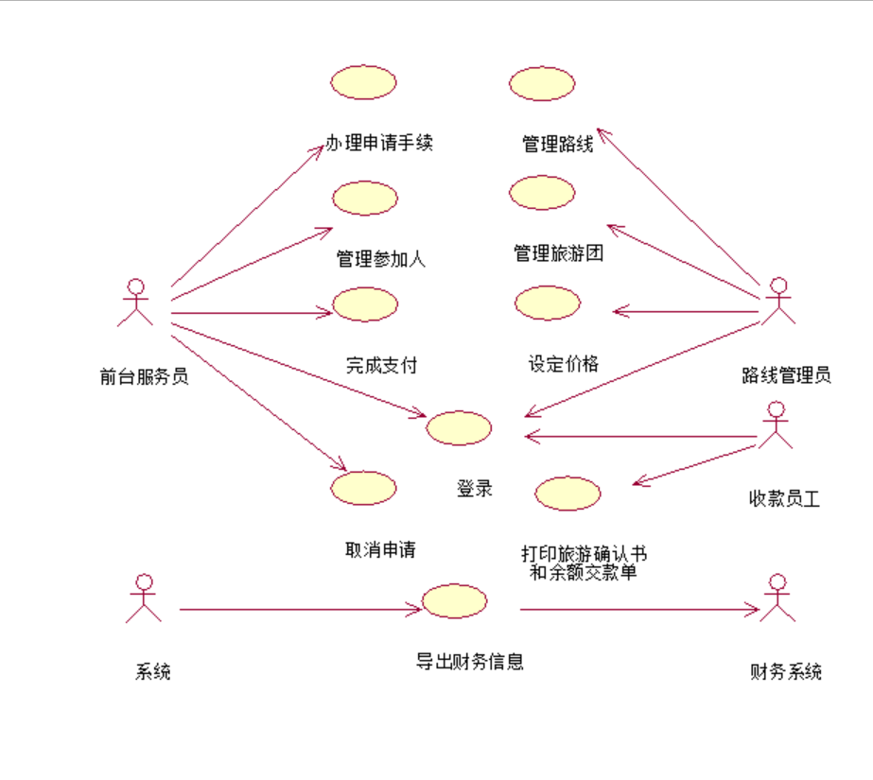
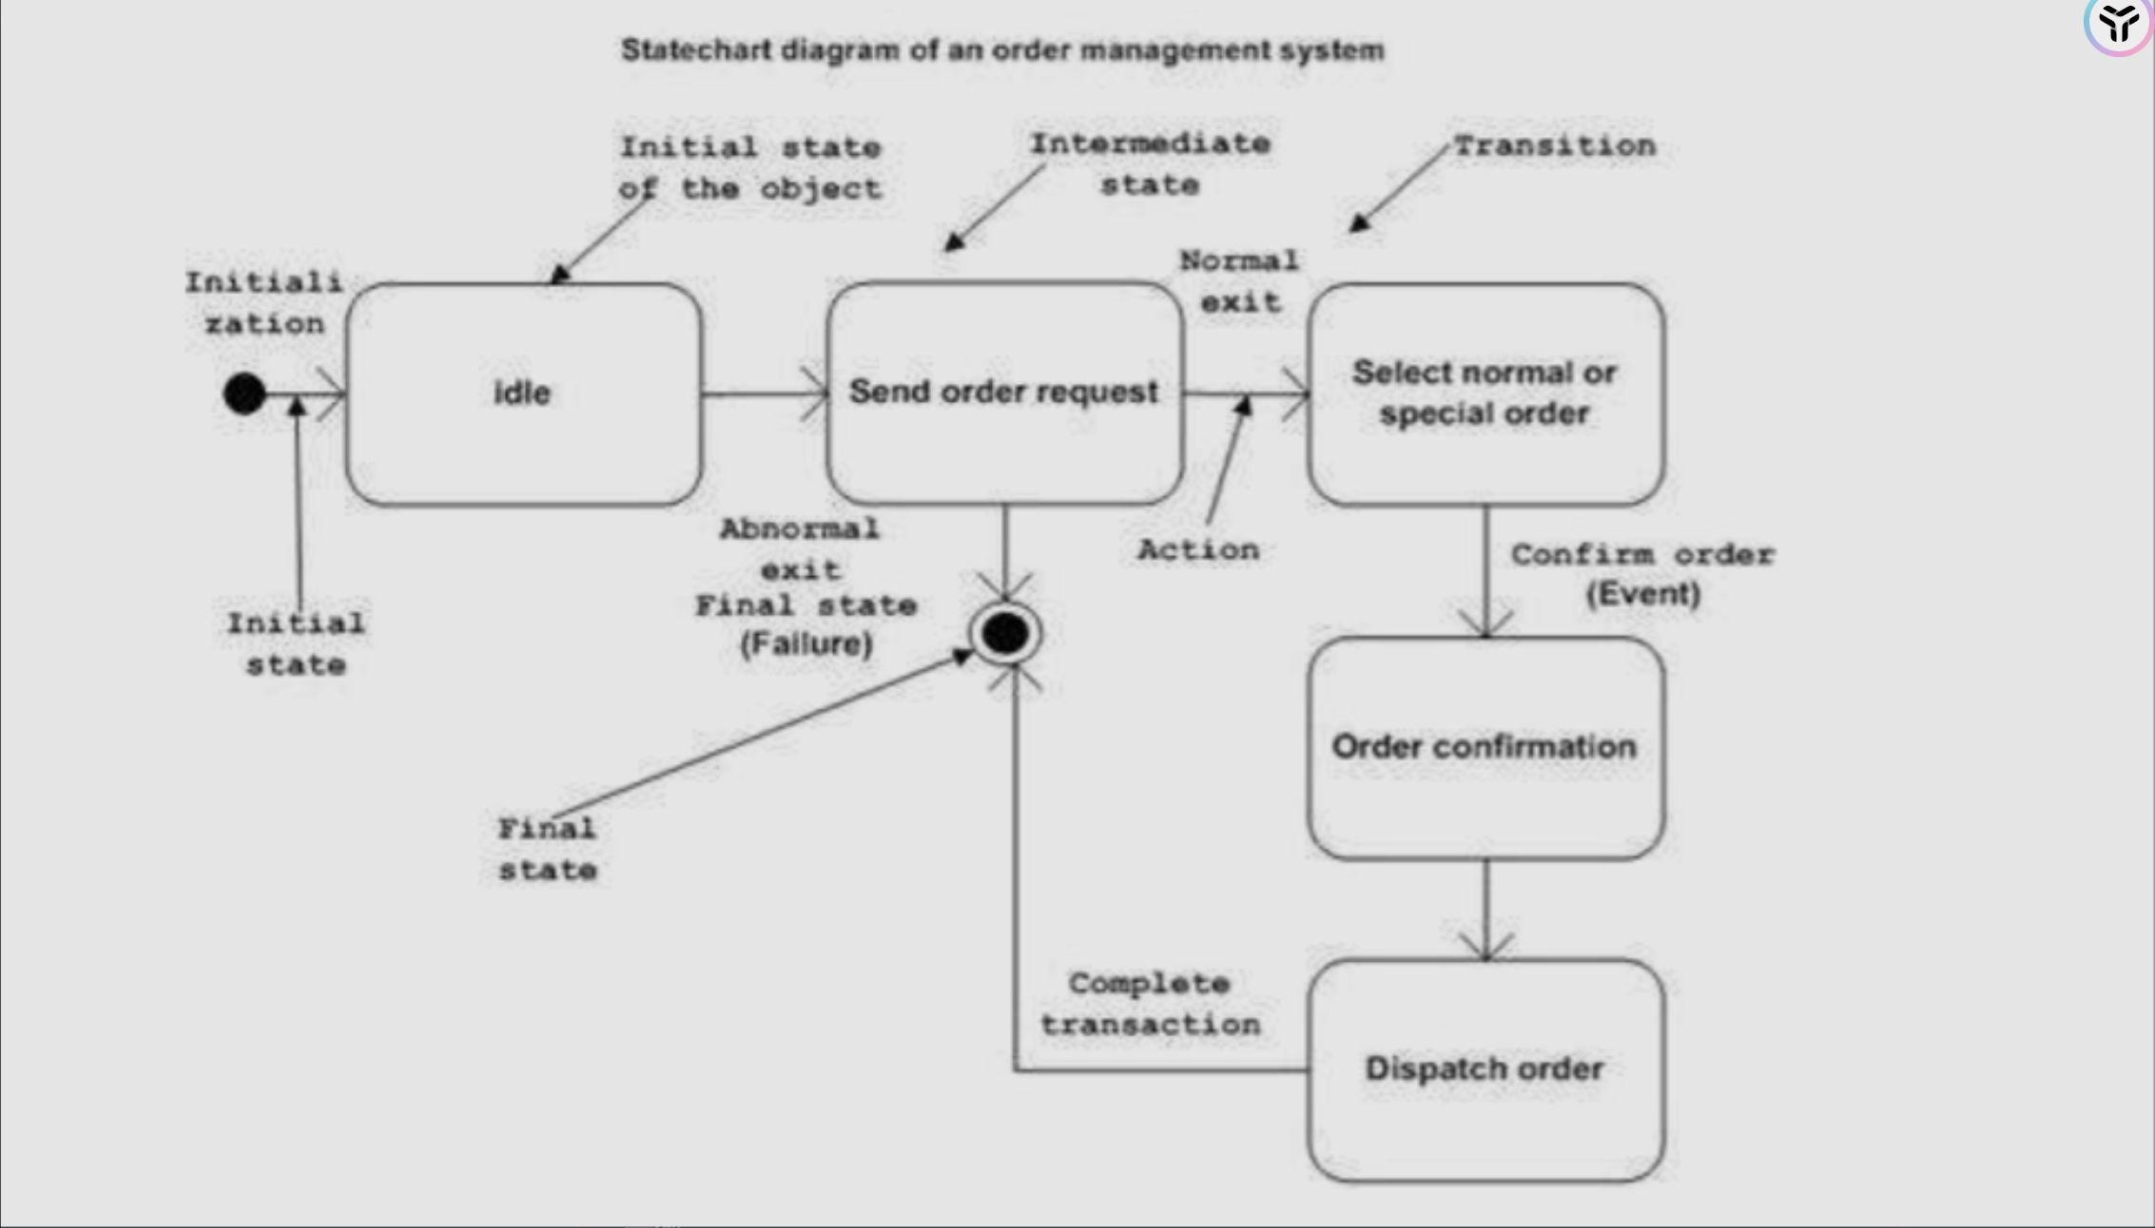
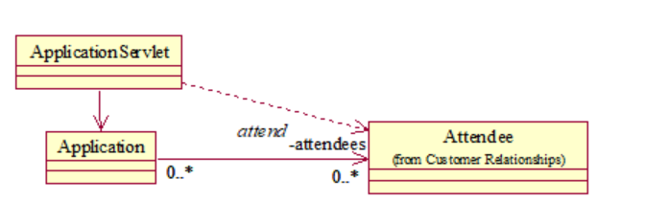
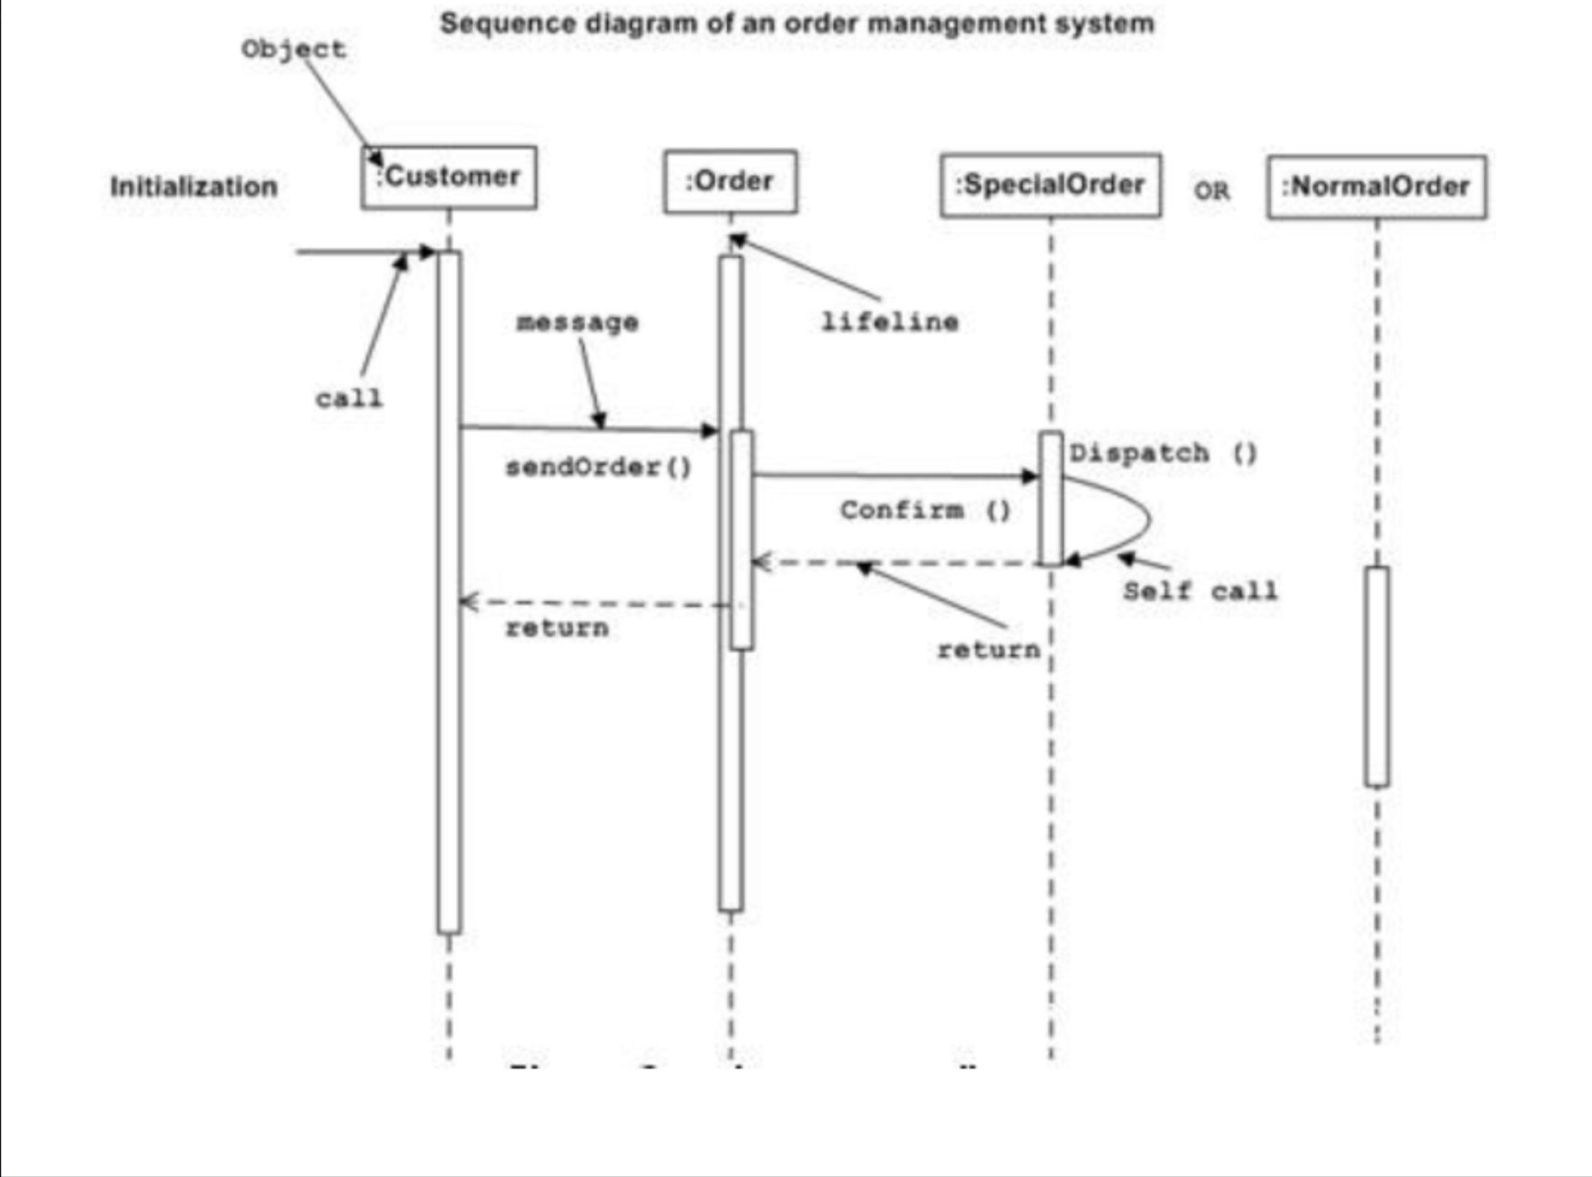
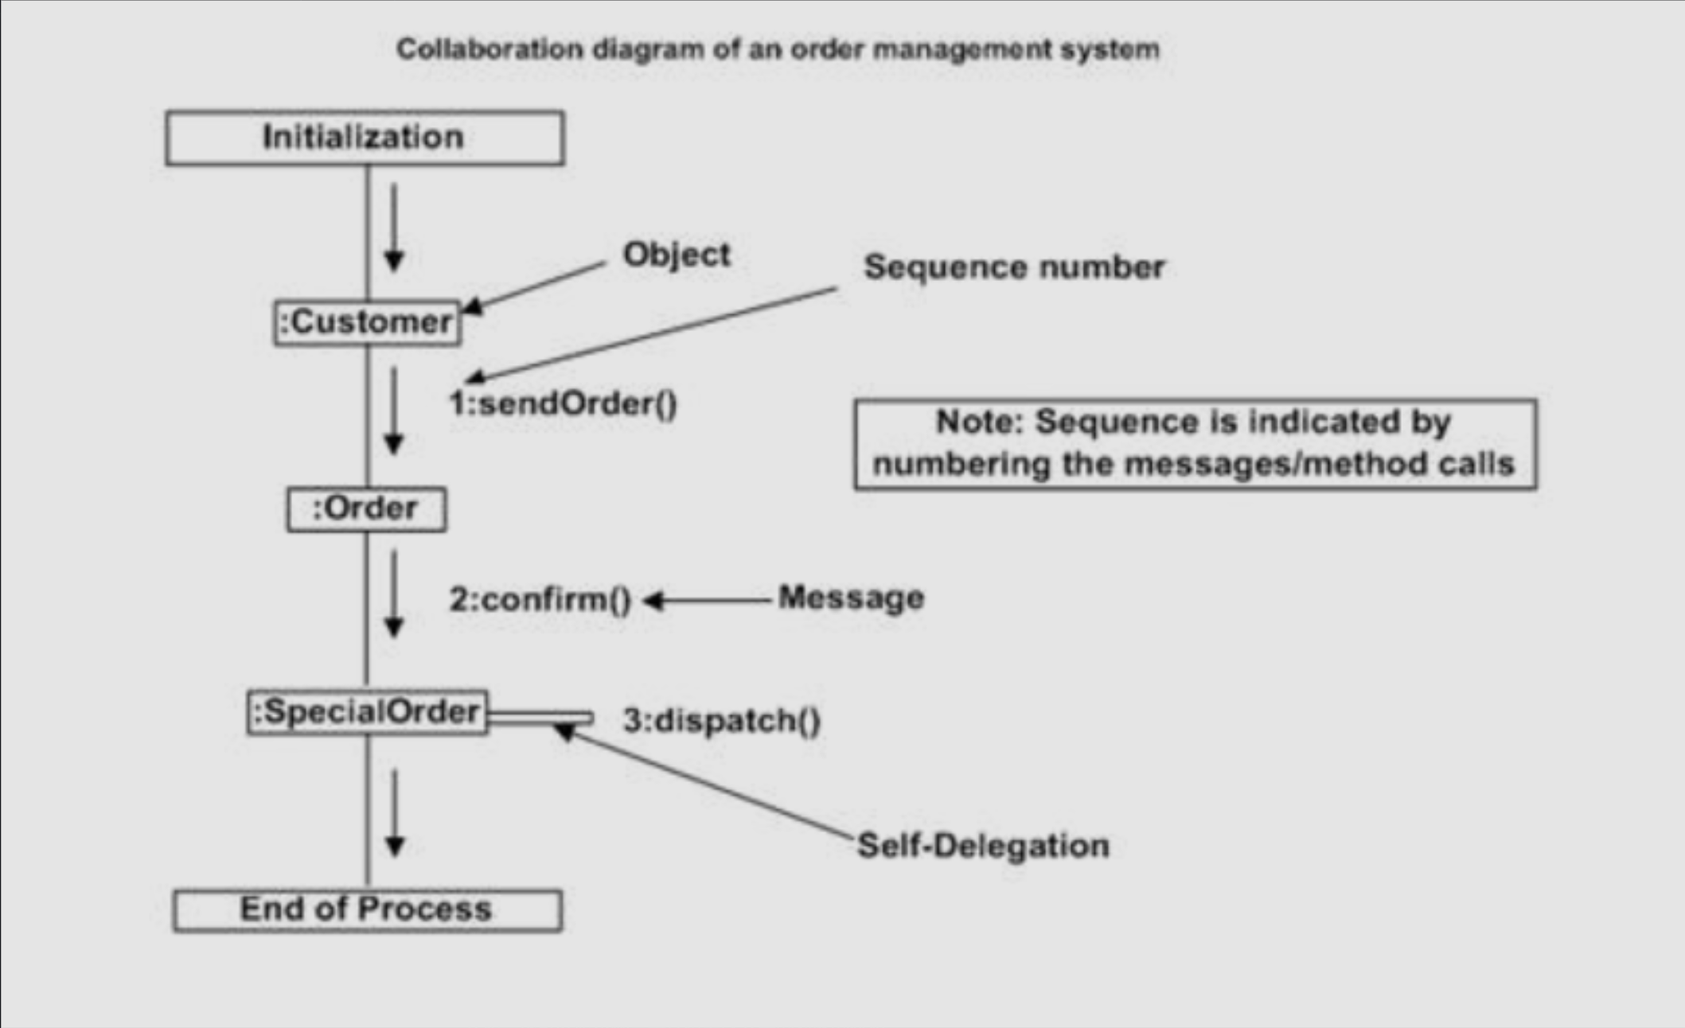
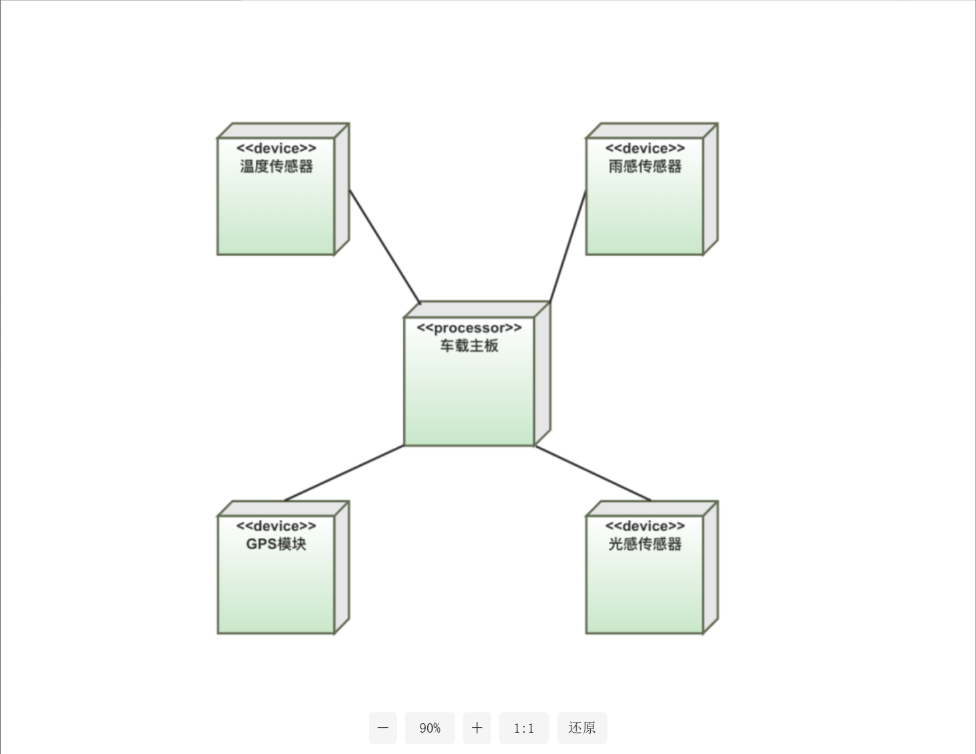
6种图的应用场景速览
用例图
类图
状态图
顺序图
协作图
部署图

Slide 7
问题1：顺序图和协作图的核心区别是什么？
A. 顺序图强调时间顺序，协作图强调对象关系 B. 顺序图用于需求，协作图用于设计 C. 顺序图只能画一个场景，协作图可以画多个 D. 两者没有本质区别，只是画法不同

Slide 8
问题1：顺序图和协作图的核心区别是什么？
A. 顺序图强调时间顺序，协作图强调对象关系 B. 顺序图用于需求，协作图用于设计 C. 顺序图只能画一个场景，协作图可以画多个 D. 两者没有本质区别，只是画法不同

Slide 9
第02章用例图——需求建模的核心^{[3]}
Use Case Diagram — The Core of Requirements Modeling

Slide 10
用例图的核心概念
用例图（Use Case Diagram）是被称为参与者(Actor)的外部用户所能观察到的系统功能的模型图
列出系统中的用例和参与者
显示哪个参与者参与了哪个用例的执行
核心概念
用例：系统中的一个功能单元，可以被描述为参与者与系统之间的一次交互作用
参与者、参与者泛化
用例与参与者之间的关系：关联
用例之间关系：扩展、包括、泛化
推荐使用场合
业务建模、需求获取、定义

Slide 11
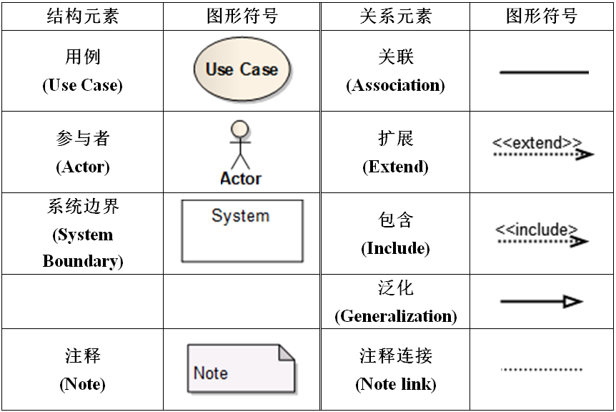
用例图元语详解

Slide 12
参与者要点分析
系统外
参与者不是系统的一部分，处于系统的外部
系统边界
参与者透过系统边界直接与系统交互，参与者的确定代表系统边界的确定
系统角色
参与者与使用系统的物理人和职务没有关系
需要从参与系统的角色(作用)来寻找参与者
与系统交互
系统需要处理其交互过程，即系统职责
任何事物
人、外系统、外部因素、时间

Slide 13
用例识别的"价值"原则
可观测→用例止于系统边界
结果值→用例是有意义的目标
系统执行→结果值由系统生成
由参与者观测→业务语言、用户观点

Slide 14
用例关系：包含、扩展、泛化
Include(包含)
基用例中复用被包含用例的行为
提取公共步骤，便于复用
Extend(扩展)
通过扩展用例对基用例增加附加的行为
Generalization(泛化)
派生用例继承泛化用例的行为并添加新行为

Slide 15
问题2（选择题）：以下场景应该用哪种关系？"登录"用例在多个业务用例前都需要执行
A. 包含（Include） B. 扩展（Extend） C. 泛化（Generalization） D. 关联（Association）

Slide 16
问题2（选择题）：以下场景应该用哪种关系？"登录"用例在多个业务用例前都需要执行
A. 包含（Include） B. 扩展（Extend） C. 泛化（Generalization） D. 关联（Association）

Slide 17
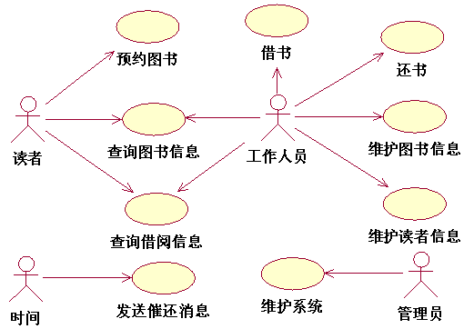
图书馆管理系统用例图
系统

Slide 18
第03章类图——静态结构建模^{[4]}
Class Diagram — Static Structure Modeling
Notes:
UML的历史讲完了，现在讲一下UML的概念模型

Slide 19
类图的核心地位
类图（Class Diagram）是软件的蓝图，详细描述了系统内各个对象的相关的类，以及这些类之间的静态关系
列出系统中的类、接口以及它们之间的关系
显示类与类之间的静态结构关系
核心概念
类：对一组具有相同属性、操作、关系和语义的对象的抽象描述
接口、依赖、关联、泛化、实现
类与接口之间的关系：实现
类与类之间的关系：依赖、关联、泛化
类之间关系：聚合、组合
推荐使用场合
系统静态结构建模的核心模型
业务建模、分析、设计、实现

Slide 20
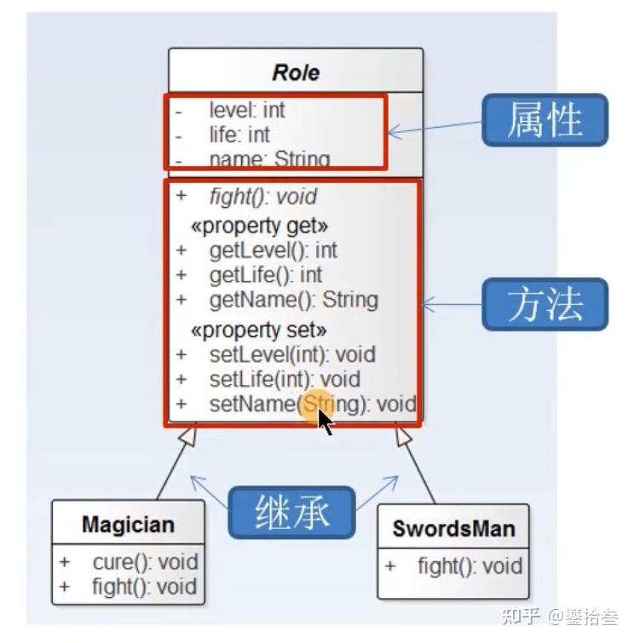
类的表示法
类（Class）：用矩形框表示，框内写上类的名称。
属性（Attributes）：类的特征或数据成员，通常位于类名下方的小矩形框内，包含属性名称和类型。
方法（Methods）：类的行为或操作，通常位于属性下方的小矩形框内，包含方法名称和返回类型（如果有）。
可见性符号：用于表示属性和方法的可见性。
加号 (+) 表示公有成员，其他类可以直接访问。
减号 (-) 表示私有成员，只能被定义它们的类所访问。
井号 (#) 表示受保护成员，只能被定义它们的类和派生类所访问。
斜杠 (/) 表示静态成员，属于类本身而不是类的实例。

Slide 21
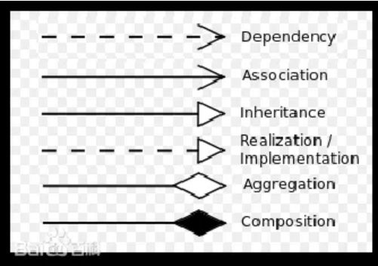
类之间的关系
依赖关系 (Dependency)
依赖关系：使用 虚线 + 箭头 表示
关联关系（Association)
关联关系：使用 实线 + 箭头 表示
继承(泛化)关系（Inheritance/Generalization）
继承关系：使用 实线 + 空心三角形 表示
实现接口（Realization/Implementation）
实现接口：使用 虚线 + 空心三角形 表示
聚合关系（Aggregation）
聚合关系：使用 实线 + 空心的菱形 来表示
合成（组合）关系 (Composition)
合成关系：使用 实线 + 实心的菱形 来表示

Slide 22
聚合与组合
聚合(Aggregation)关系和组合(Composition)关系是一种特殊的关联关系
由关联关系精化而来
表示整体和部分的含义，整体拥有部分
组合是聚合的一种形式，具有很强的归属关系和一致的生 存期
部分不能脱离整体而存在

Slide 23
关联的导航性与多重性
关联的方向性(导航)是指对象间链接的方向(也可理解为消息发送的方向)
分析阶段，没有考虑方向性；则此时默认为双方向的关联(互相知道对方对象，可以互相发送消息)
设计阶段，在有可能的情况下将关联关系改为单方向的关联
好的设计目标是最小化类间耦合，在没有导航性的方向上就没有类间的耦合
双方向关联难以实现，需要消耗成本、内存等
分析阶段，只设定了具体的重数
设计阶段，要考虑重数对实现的影响
多重性“1”
所链接的对象一定存在
多重性“0..1”
所链接的对象也有不存在的情况
需要添加判断链接的对象是否存在的操作
多重性“*”
实现时准备容器类
如，在java中使用Array类和List类等

Slide 24
问题3（选择题）：聚合和组合的核心区别是什么？
A. 组合是聚合的一种特殊形式 B. 组合要求部分与整体同生共死，部分不能脱离整体 C. 聚合用空心菱形，组合用实心菱形 D. 以上全部正确

Slide 25
问题3（选择题）：聚合和组合的核心区别是什么？
A. 组合是聚合的一种特殊形式 B. 组合要求部分与整体同生共死，部分不能脱离整体 C. 聚合用空心菱形，组合用实心菱形 D. 以上全部正确

Slide 26
第04章状态图——对象行为建模
State Machine Diagram - Object Behavior Modeling

Slide 27
状态图的核心概念
状态机图(State Machine Diagram)是描述一个特定对象在整个生命周期内，在外部事件的作用下，响应事件所经历的状态变化序列的模型图。
在UML1.x里称为状态图(Statechart Diagram)
利用状态和事件描述对象本身的行为
主要概念
状态、初态、终态、复合状态
事件、转移、动作
并发
推荐使用场合
类设计

Slide 28
状态的核心概念
状态（state）是指在对象的生命周期中满足某些条件、执行某些活动或等待某些事件时的一个状况。
复杂状态的内部结构
入口动作、出口动作
状态活动、内部转移
延迟事件
子状态机
转移（transition）是从一个源状态到一个目标状态之间的一个有向关系，包括三个要素
事件(event)：事件发生时转移才有可能发生
守卫条件(guard condition)：当事件发生时，守卫条件为真，则发生转移；否则忽略该事件
动作(action)：当转移发生时所执行的动作，该动作应当是原子操作。

Slide 29
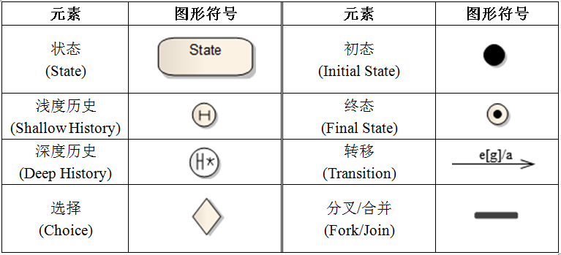
状态图元语详解

Slide 30
问题4：以下哪种情况不需要对对象进行状态建模？
A. 对象的行为取决于其状态，且状态会改变 B. 操作中含有大量多分支条件语句，依赖对象状态 C. 对象只有一个状态，或状态不影响行为 D. 用例流程复杂，涉及多个状态转换

Slide 31
问题4：以下哪种情况不需要对对象进行状态建模？
A. 对象的行为取决于其状态，且状态会改变 B. 操作中含有大量多分支条件语句，依赖对象状态 C. 对象只有一个状态，或状态不影响行为 D. 用例流程复杂，涉及多个状态转换

Slide 32
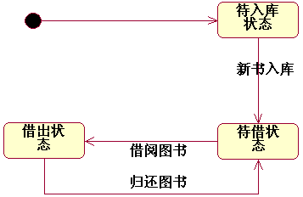
实例："图书"类的状态机图

Slide 33
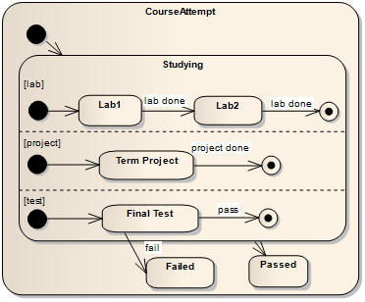
高级状态机：复合状态
复合状态是含有一组子状态的状态
复合状态可以是单个区间，也可以包含多个区间，每个区间包含一组状态和相关的转移

Slide 34
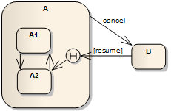
高级状态机：伪状态
伪状态（pseudo state）是状态机图中的一类特殊顶点，每种伪状态都提供一种抽象操作
初态和终态
分叉和合并
选择、接合
历史状态
入口点和出口点
终结

Slide 35
第05章顺序图与协作图——交互建模
Sequence Diagram and Collaboration Diagram - Interaction Modeling

Slide 36
顺序图的核心概念
顺序图（Sequence Diagram）是按时间顺序显示对象交互的图。
用于显示对象间的交互活动
关注对象之间消息传送的时间顺序
核心概念
对象、生命线、执行发生、交互、消息
交互帧(Interaction Frame)
推荐使用场合
用例分析、用例设计

Slide 37
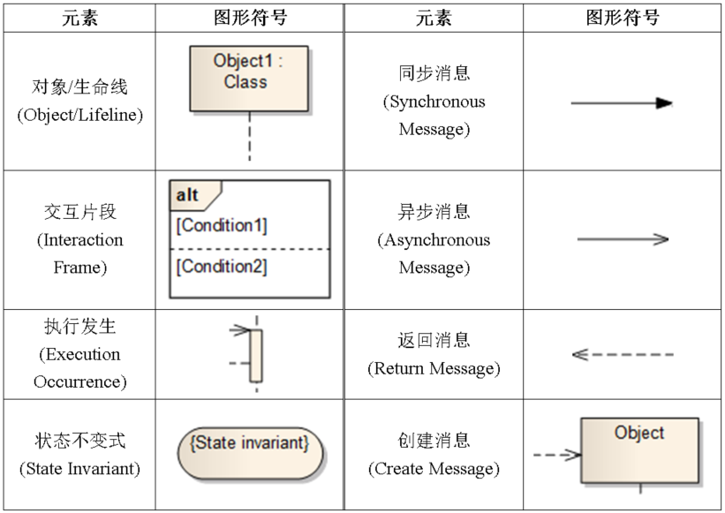
顺序图元语详解

Slide 38
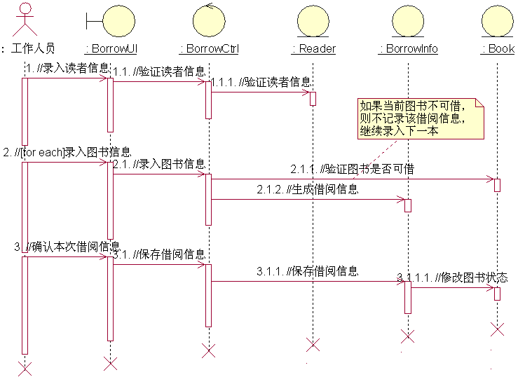
“借书”用例实现的顺序图

Slide 39
通信图的核心概念
通信图(Communication Diagram)是用于描述一组对象在协作过程中如何互相通信的模型图*（交互图基本功能），强调对象在交互中承担的角色，侧重于展示对象之间的关系。
UML 1.x中称为协作图(Collaboration Diagram)
表示一组对象间关系以及交互活动
核心概念
对象、协作角色
协作、交互、消息
推荐使用场合
用例分析、用例设计

Slide 40
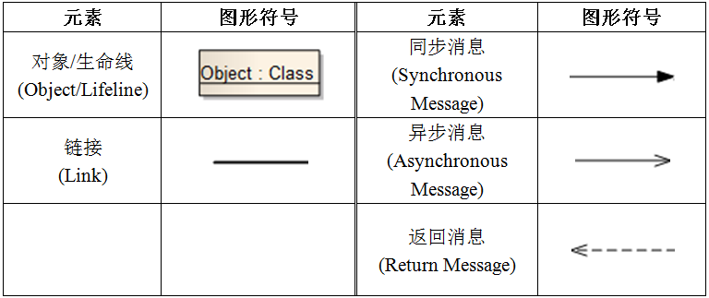
通信图元语详解

Slide 41
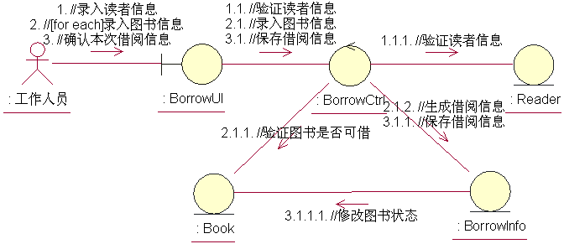
“借书”用例实现的通信图

Slide 42
问题5：分析"借书"用例，以下哪种情况更适合用协作图？
A. 需要精确表达消息的时间顺序和实时约束 B. 需要展示对象间的动态连接关系，进行架构讨论 C. 需要描述复杂的多分支和循环控制流 D. 需要向非技术人员演示系统操作流程

Slide 43
问题5：分析"借书"用例，以下哪种情况更适合用协作图？
A. 需要精确表达消息的时间顺序和实时约束 B. 需要展示对象间的动态连接关系，进行架构讨论 C. 需要描述复杂的多分支和循环控制流 D. 需要向非技术人员演示系统操作流程

Slide 44
第06章部署图——物理架构建模
Deployment Diagram - Physical Architecture Modeling

Slide 45
部署图
部署图（Deployment Diagram）是描述了一个系统运行时的硬件节点、在这些节点上运行的软件构件将在何处物理运行以及它们将如何彼此通信的静态视图。
主要概念
节点、构件、位置
连接、依赖
推荐使用场合
系统设计、实施、部署

Slide 46
系统部署
描述系统部署(Distribution)活动重点在于开发架构的部署(Deployment)视图
如果系统只运行在一个节点上，就不需要一个单独的部署模型，即不需要进行部署视图建模
目的
说明如何在物理节点间分布系统功能
仅对分布式系统有效

Slide 47
分布式部署模式
客户机(Client)/服务器(Server)
三层架构
胖客户机(Fat Client)架构
胖服务器(Fat Server)架构
分布式客户机/服务器
对等结构(Peer-to-Peer)

Slide 48

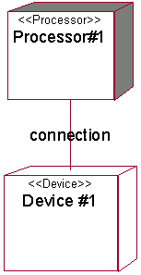
部署图建模元素
节点(Node)
物理的运行时计算资源
处理器节点：执行系统软件
设备节点：支持设备
连接(Connection)
通信机制
物理媒介
软件协议

Slide 49
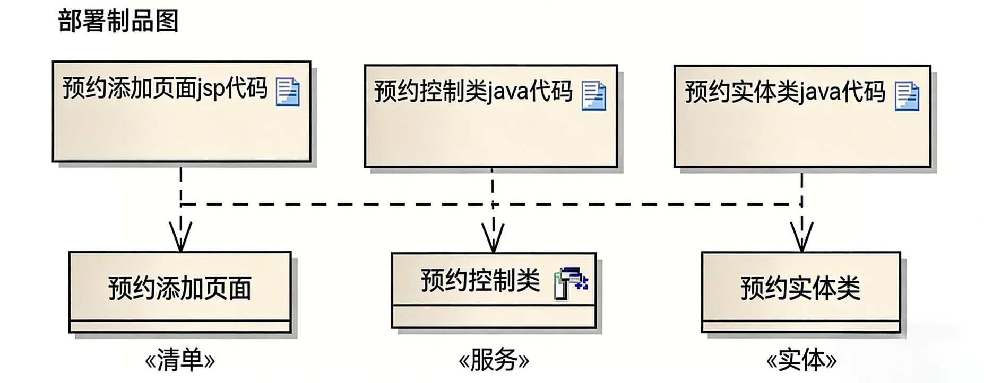
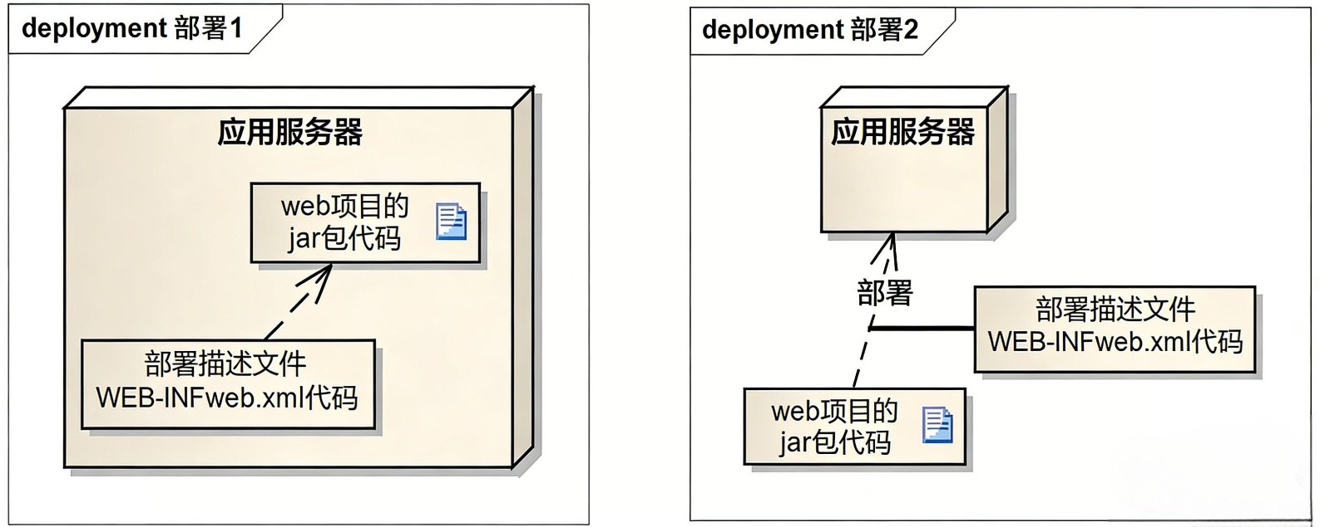
实例：预约挂号系统进程分配

Slide 50
参考文献
[1] 谭火彬. UML2面向对象的分析与设计[M]. 第2版. 北京: 清华大学出版社, 2018.
[2] Booch G, Rumbaugh J, Jacobson I. The Unified Modeling Language User Guide[M]. 2nd ed. Boston: Addison-Wesley, 2005.
[3] Rumbaugh J, Jacobson I, Booch G. The Unified Modeling Language Reference Manual[M]. 2nd ed. Boston: Addison-Wesley, 2004.
[4] Jacobson I, Booch G, Rumbaugh J. The Unified Software Development Process[M]. Boston: Addison-Wesley, 1999.
[5] Fowler M. UML Distilled: A Brief Guide to the Standard Object Modeling Language[M]. 3rd ed. Boston: Addison-Wesley, 2003.
[6] 张传波. 火球(UML需求分析实战)[M]. 北京: 人民邮电出版社, 2019.
[7] 吕云翔, 赵天宇. UML面向对象分析、建模与设计[M]. 北京: 清华大学出版社, 2025.
[8] 王先国, 等. UML统一建模实用教程[M]. 第2版. 北京: 清华大学出版社, 2023.

Slide 51
小组成员分工及评价
打分：
陈鹏宇：95
陈天阳：93
梅怡钿：94
张明慧：90
曹志隆：91
李俊翰：92
分工：
李俊翰、陈天阳：PPT内容
梅怡钿： PPT汇总+美化
张明慧：PPT讲稿审查
曹志隆：PPT内容审查
陈鹏宇：PPT内容大纲+PPT展示

Slide 52
谢 谢!
主讲：陈鹏宇 时间：2026/4/7

